Slide 1
おすすめのアニメーション
フェード
伝えたいメッセージを
効果的にかつ無難に表示できる
スライドイン
強調したいメッセージや
画像にうってつけ
ワイプ
矢印や線等と相性がいい

Slide 2
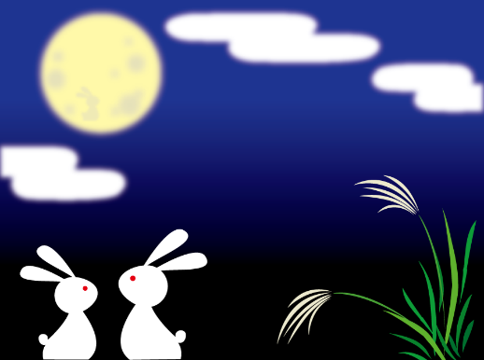

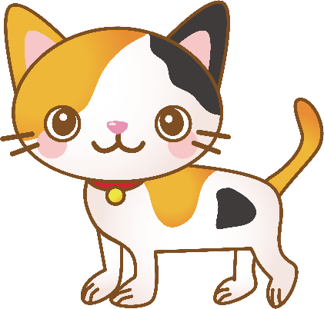
アニメーション設定の学習
にゃお～

Slide 3
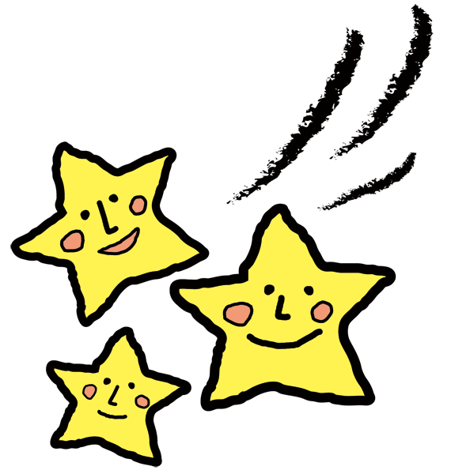
流れ星がきらめきながら落ちていく

Slide 4
クラスと名前が表示され、消えていく
1年１組
明徳花子

